Slide 1
COMPORTAMENTI INDIVIDUALI
E RELAZIONI SOCIALI
IN TRASFORMAZIONE
UNA SFIDA PER LA
STATISTICA UFFICIALE
INNOVAZIONI E SPERIMENTAZIONI
Misurare l’incertezza
24 GIUGNO 2016
09.30 | 11.00
Fabio Bacchini| Istat

Slide 2
Indice
Le previsioni Istat e l’incertezza
Il quadro internazionale – evoluzione del nowcasting
Indicatori compositi dell’attività economica (a incertezza non misurabile)
Recenti misure dell’incertezza

Slide 3
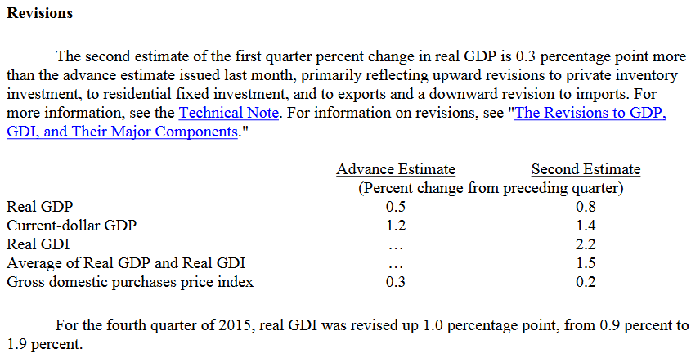
1. Previsioni Istat
Da dove partiamo: Pil stima preliminare e revisioni. Caso più significativo, Pil Usa, maggio 2016 (Transitory statistical uncertainty arises because data collection takes time, Manski 2014)
Al momento l’Istat rilascia due tipi di previsione sull’economia italiana:
Annuale (maggio e novembre)
Trimestrale (inizio marzo, inizio agosto)
Una previsione annuale sui prezzi al netto dei beni energetici:
Ipca
4 previsioni annuali sull’economia europea
Ezeo (gennaio, aprile, luglio, ottobre)

Slide 4


Previsioni Istat
Italia
In Europa solo gli istituti di statistica francese e norvegese diffondono previsioni
Istat ha iniziato a diffondere le previsioni annuali nel 2012
Ipotesi iniziale di lavoro:
Differenziare le previsioni dalla produzione corrente
Trasparenza nella metodologia

Slide 5
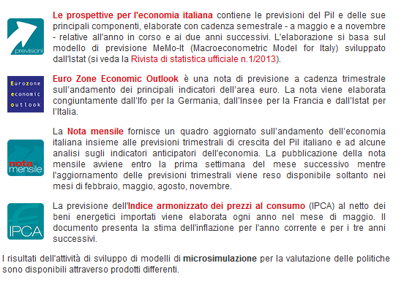
Previsioni Istat
Una nuova area previsioni

Slide 6
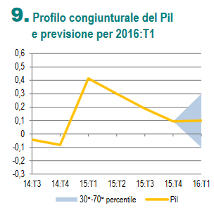
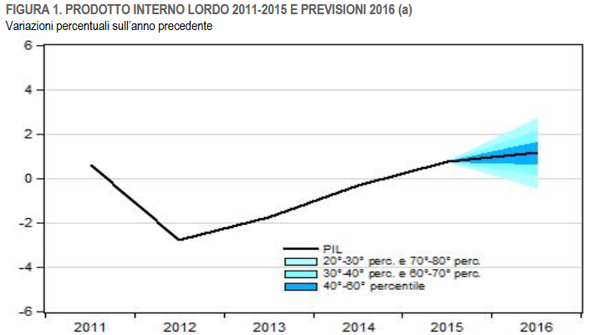
Previsioni Istat Italia: incertezza
Costruzione di modelli econometrici che mettono in relazione una serie di indicatori, ad esempio indici di fiducia, produzione industriale, …. E una variabile da prevedere ad esempio il Pil

Slide 7
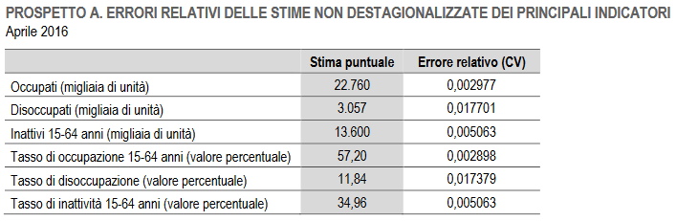
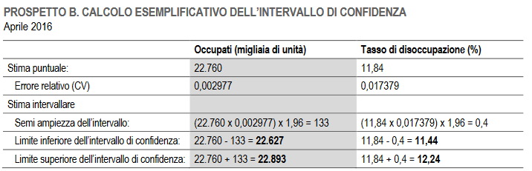
Mercato del lavoro Italia: incertezza
Al fine di valutare l’accuratezza delle stime prodotte da un’indagine campionaria è necessario tenere conto dell’errore campionario che deriva dall’aver osservato la variabile di interesse solo su una parte (campione) della popolazione. Tale errore può essere espresso in termini di errore assoluto (standard error) o di errore relativo (cioè l’errore assoluto diviso per la stima, che prende il nome di coefficiente di variazione, CV).

Slide 8
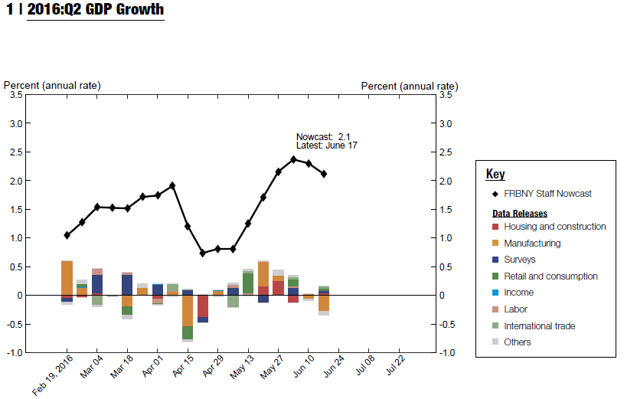
2. Esempio di previsione realtime – US, nowcasting report FRBNY
This week's news had an overall negative effect on the nowcast.

Slide 9
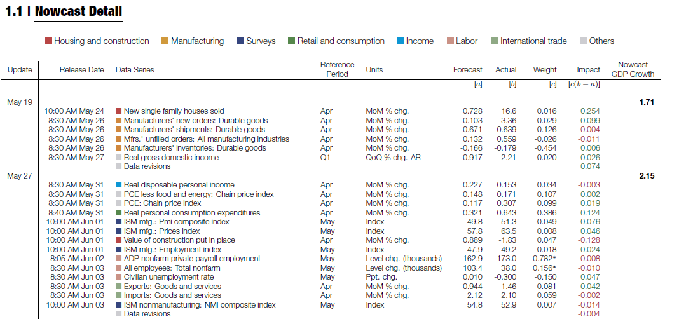
Esempio di previsione realtime – US, nowcasting report FRBNY

Slide 10
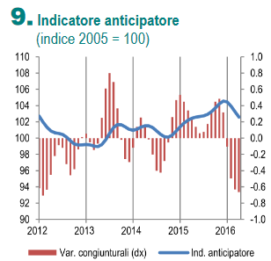
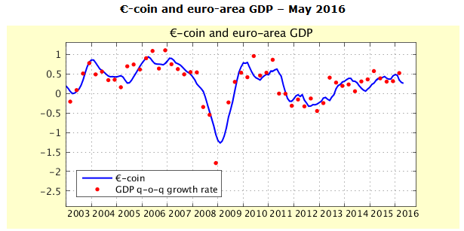
3. Indicatori compositi
Ai risultati positivi registrati nel primo trimestre si affiancano alcuni segnali di debolezza nelle aspettative delle imprese e negli ordinativi del settore manifatturiero. L’indicatore composito anticipatore dell’economia italiana ha segnato un ulteriore calo, suggerendo il rallentamento nel ritmo di crescita dell’attività economica nel breve termine
.
In May €-coin fell slightly, to 0.26 from 0.28 in April, recording its fourth consecutive decline. The indicator was mainly affected by the slowdown in industry, together with the persistent weakness of price developments.

Slide 11
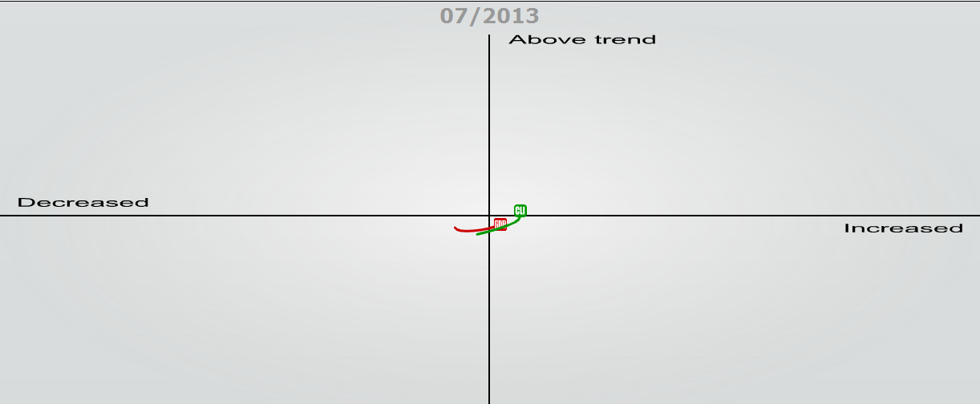
3. Indicatori compositi ….

Slide 12
4. Altre misure dell’incertezza
La costruzione di un indicatore in grado di misurare l’incertezza economica ha attratto recenti studi. La domanda più generale è come l’incertezza possa condizionare il ciclo macroeconomico (Baker et al. 2015, Carriero et al, 2016, Jurado et al. 2013). Bontempi et al. propongono 3 categorie di misure:
Finance based
Forecast based
News based
-
News based:
the traditional news-based measure uses journalists’ feeling about uncertainty and how they communicate it by using specific words
how Internet users explicitly manifest their uncertainty by searching for specific words with greater/less frequency
-

Slide 13
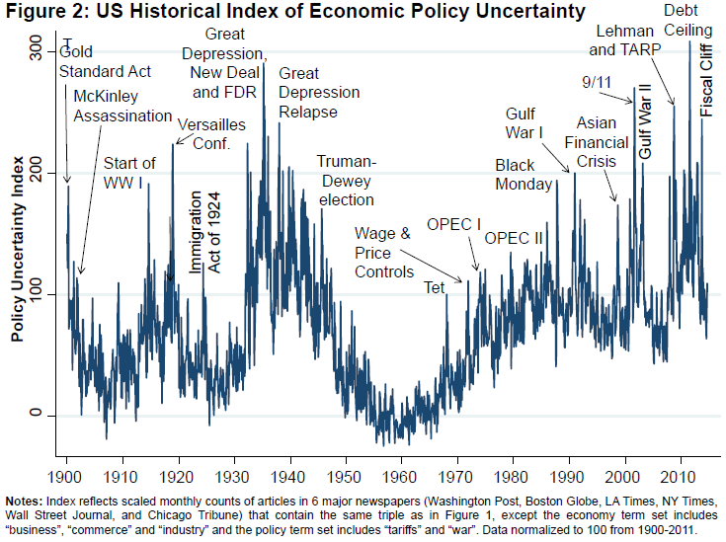
Indicatori di incertezza news based (Baker et al. 2015)

Slide 14
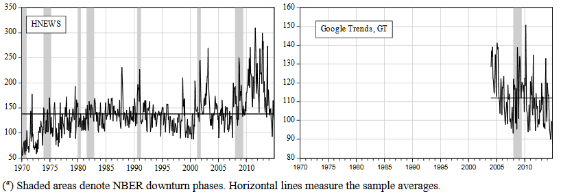
Indicatori di incertezza news based (Bontempi et al. 2015)

Slide 15
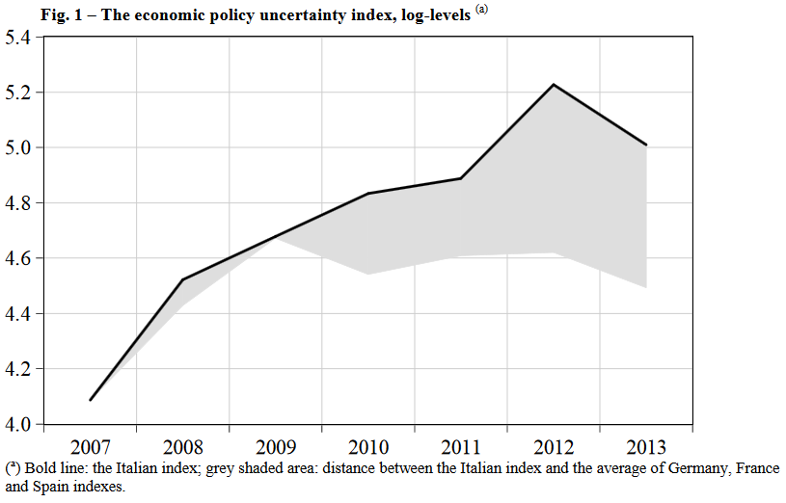
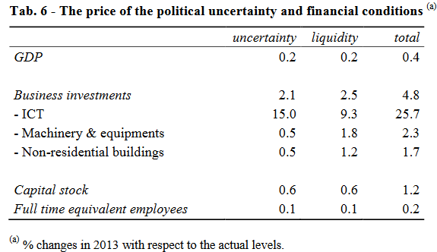
Indicatori di incertezza e previsioni macro (Bacchini et al.2014)

Slide 16
Spunti di discussione
Federal statistical agencies in the United States and analogous agencies elsewhere commonly report official economic statistics as point estimates, without accompanying measures of error. Users of the statistics may incorrectly view them as error-free or may incorrectly conjecture error magnitudes (Manski 2014)
Aumentare la diffusione di indicatori compositi
Valutare l’estensione del nowcasting
Valutare la possibilità di elaborare indicatori di incertezza

